Slide 1
Community Nursing
Vom Projekt zur Routine?
05.05.2023

Slide 2
ProjektVerlauf

Slide 3
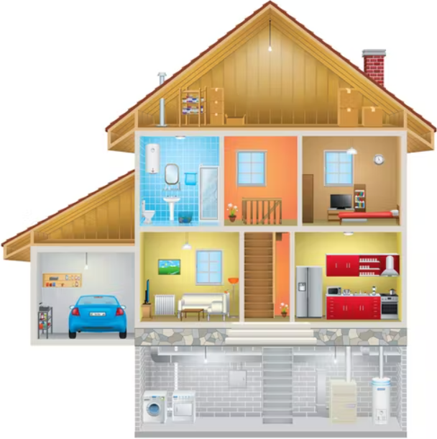
VorBereitung (2021)

Slide 4
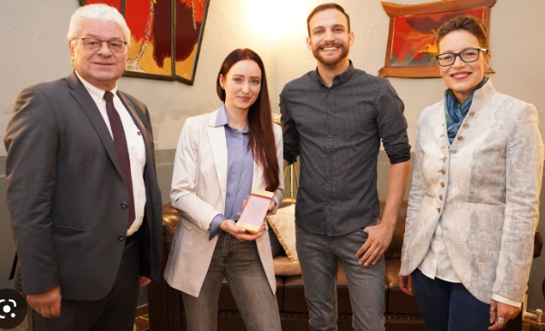
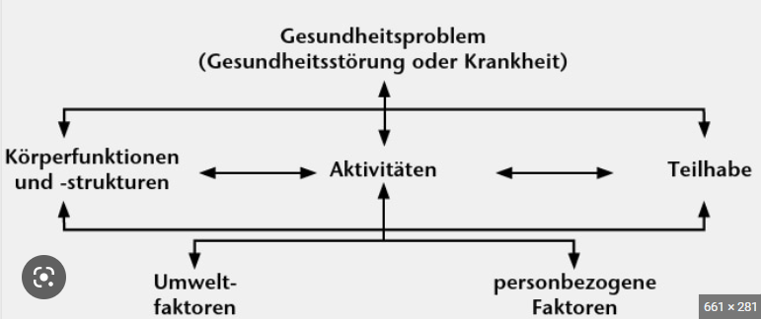
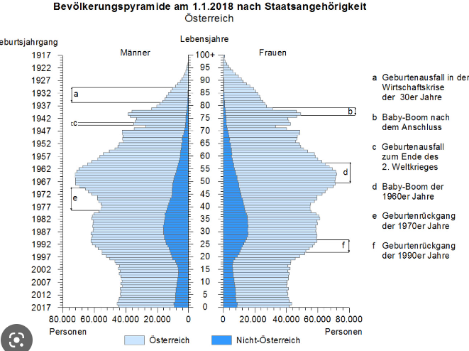
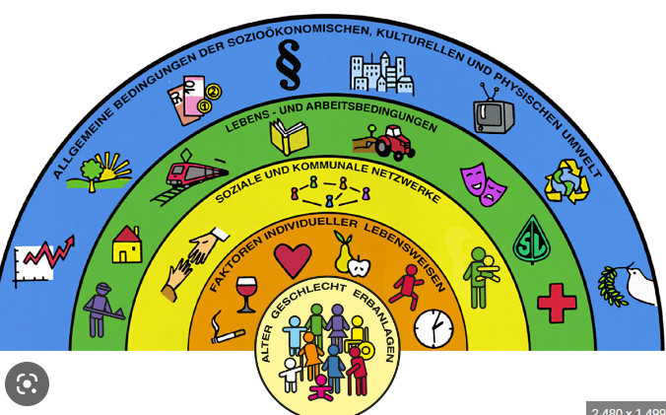
Vorbereitung (2021)

Slide 5
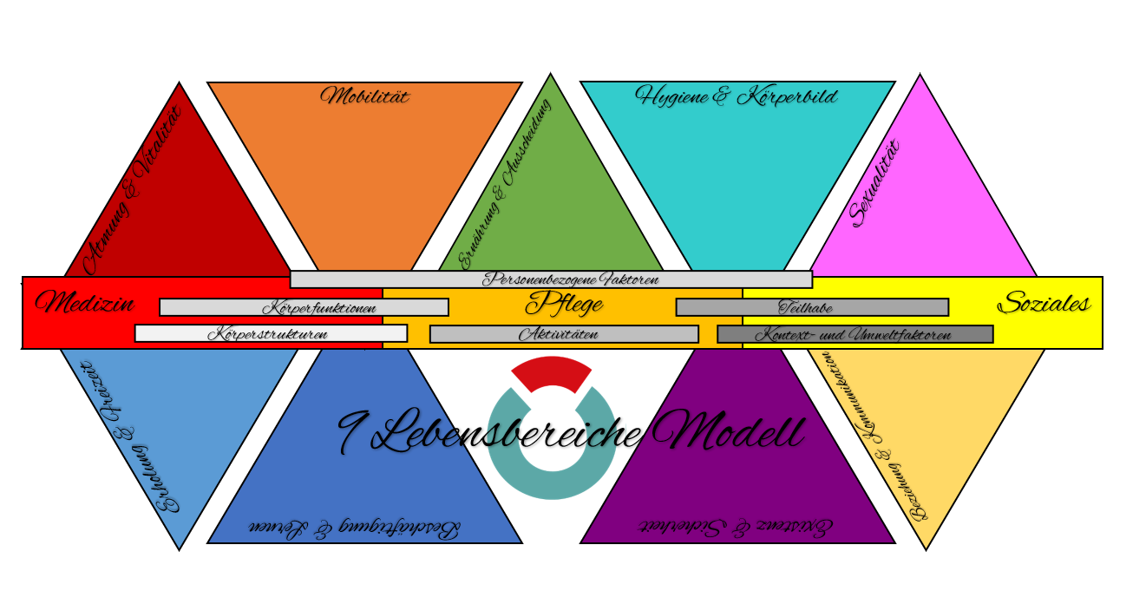
Der Rote FADEN
Halte die Gesundheitswelt fest und strukturiere SIE!

Slide 6
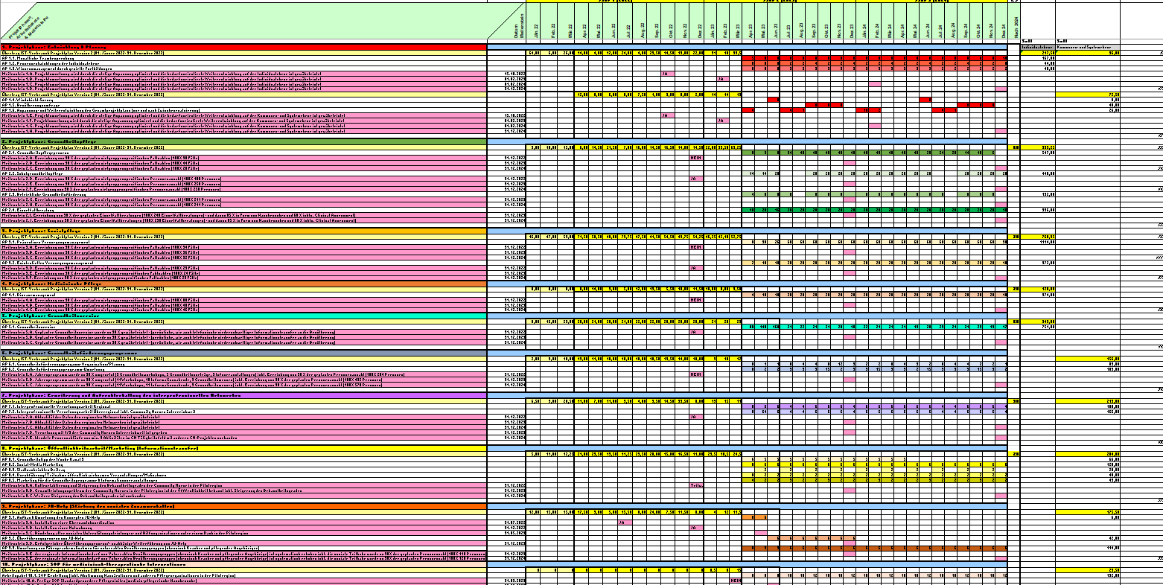
Vorbereitung 2021
Probleme wurden erhoben
Projektplan und Ziele wurden festgehalten
Maßnahmen für alle Altersgruppen auf allen Ebenen entwickeln
Valide Daten Sammeln
Prozesse entwickeln, erproben und Routine entwickeln
1/3 der Bevölkerung erreichen – 3200 Einwohner
Individuelle und öffentliche Gesundheitspflege implementieren
Kosten/Nutzen
Was hat es gebracht?
Was hat es gekostet?

Slide 7
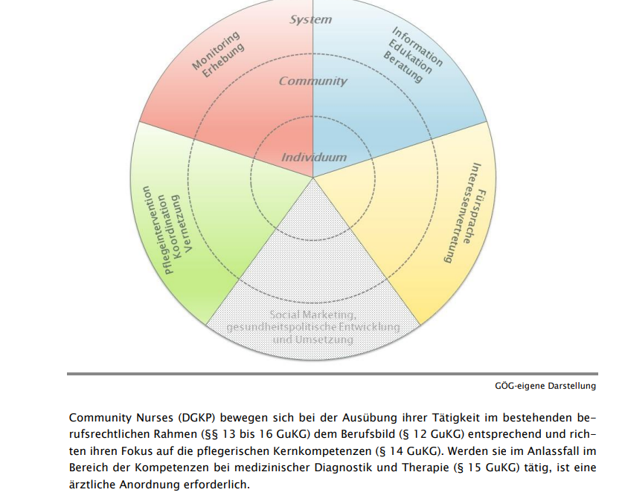
Erprobung/Adaptierung 2022
Gesundheitspflege anhand von Handlungsfeldern und Prozessen definieren und und erleben/ Nicht durch einzelne Tätigkeiten!
Komfortzone verlassen!
Max. GuKG nutzen
§14 /13. Weiterentwicklung der beruflichen Handlungskompetenz

Slide 8
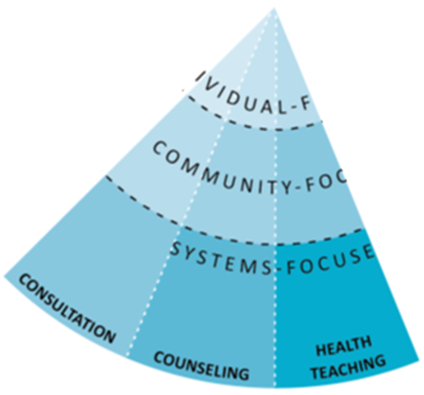
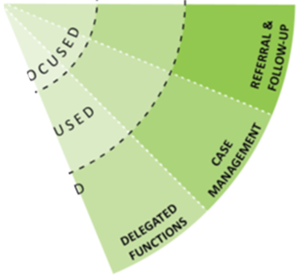
Pflegeprozessesse Für Einzelpersonen/Familien und Gruppen
Monitoring & Erhebung:
§14 Beobachtung & Überwachung des Gesundheitszustandes
§15 Durchführung standardisierter diagnostischer Programme
§16 Einschätzung von Spontanpatienten
Information, Edukation & Beratung
§14 Beratung zur Gesundheits- und Krankenpflege, sowie Organisation und Durchführung von Schulungen
§15 Anleitung und Unterweisung von Patienten sowie Personen §50a/50b Ärztegesetz
§16 Gesundheitsberatung
Pflegeintervention, Koordination & Vernetzung
§14 Unterstützung und Förderung der Aktivitäten des täglichen Lebens
§15 Durchführung medizin-therapeutischer Interventionen v.a. nach SOP
§16 Interprofessionelle Vernetzung

Slide 9
Pflegeprozessesse Für Einzelpersonen/Familien und Gruppen
Präventiver Hausbesuch
Erst- und Quartalsvisiten
1 Std.
Weiterführung in aktiver Betreuung in Prozessen
Präventives Versorgungsmanagement
- 10 Einheiten (3 Monaten) – 2 Evaluierungen
Existentielles Versorgungsmanagement
- 10 Einheiten (6 Monaten) – 2 Evaluierungen
Diseasemanagement
- 5 Einheiten (3 Monaten) – 1 Evaluierungen
Schulgesundheitspflegeprozess
- Einheiten nach Schülergesamtzahl
Gesundheitspflegeprozess
- 10 Einheiten (6 Monaten) – 2 Evaluierungen
Betrieblicher Gesundheitsförderungsprozess
- 15 Einheiten (3 Monaten) – 2 Evaluierungen

Slide 10
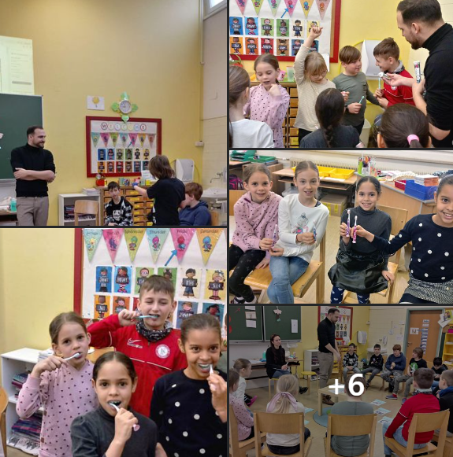
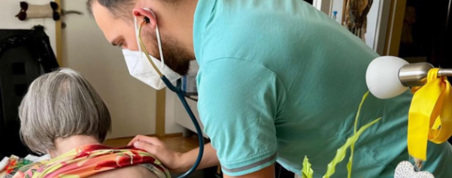
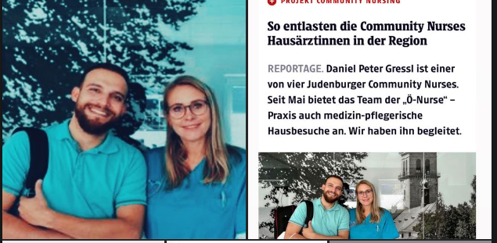
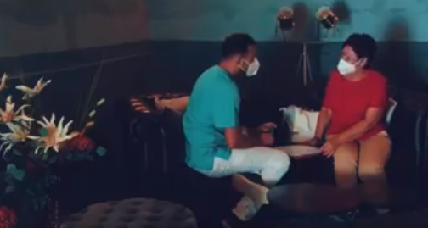
Pflegeprozessesse Für Einzelpersonen/Familien und Gruppen

Slide 11
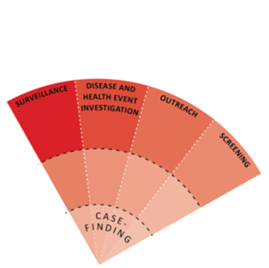
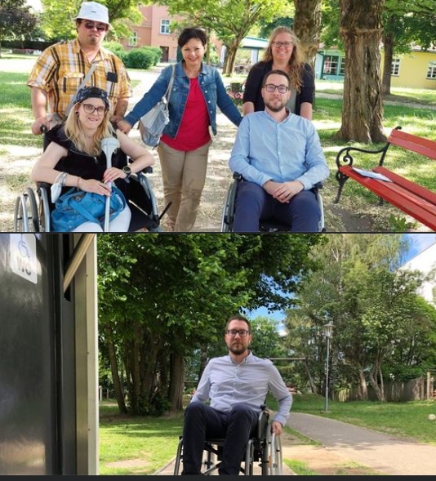
Umsetzungen auf der Kommunalen und Systemischen Ebene

Slide 12
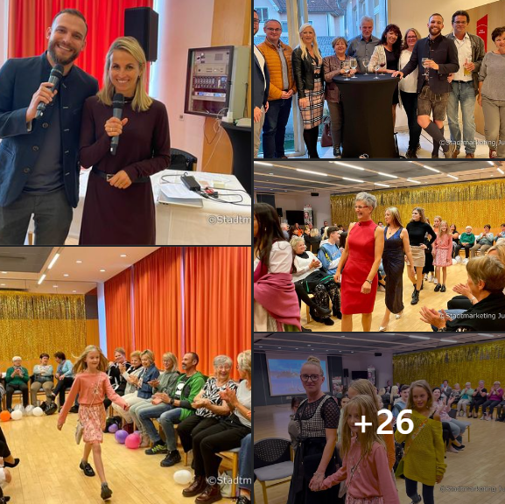
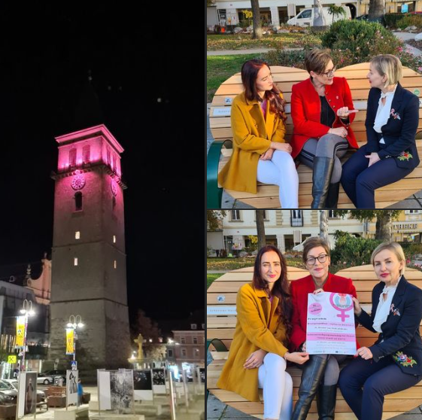
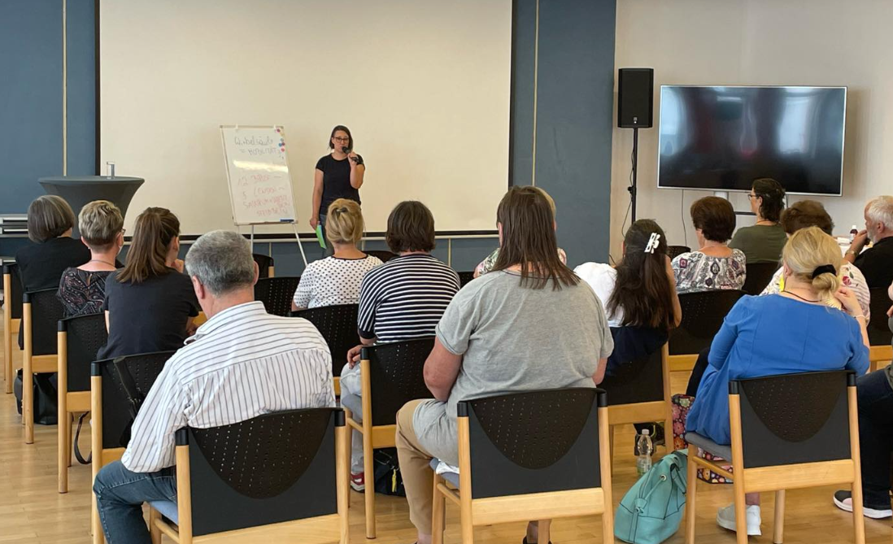
Umsetzungen auf der Kommunalen und Systemischen Ebene

Slide 13
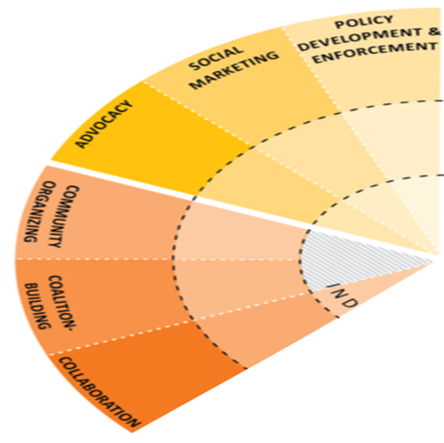
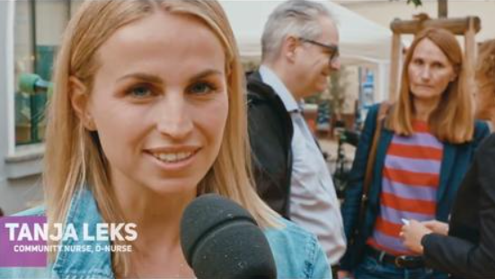
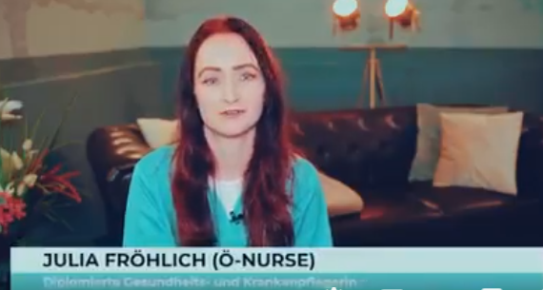
Umsetzungen auf der Kommunalen und Systemischen Ebene

Slide 14
Anzahl Erreichter Personen (2022)
GESAMTZAHL der Personen: 534
GESAMTZAHL der Personen (Judenburger): 472
GESAMTZAHL der Personen (extern Judenburg): 62

Slide 15
Anzahl erreichter JudenburgerInnen nach Alter (Individual, Gruppe, Kommune)
> 75 Jahre I: 77; G: 0; K: 28 – Gesamt: 105
61-75 Jahre I: 39; G: 0; K: 47 – Gesamt: 86
41-60 Jahre I: 35; G: 0; K: 71 – Gesamt: 106
19-40 Jahre I: 16; G: 0; K: 29 – Gesamt: 45
13-18 Jahre I: 0; G: 0; K: 8 – Gesamt: 8
0-12 Jahre: I: 1; G: 99; K: 22 – Gesamt: 122

Slide 16
Anzahl erreichter JudenburgerInnen nach Geschlecht (Individual, Gruppe, Kommune)
Männer: 162
Individual: 55
Gruppe: 54
Kommune: 53
Frauen: 306
Individual: 109
Gruppe: 45
Kommune: 152

Slide 17
Auswertung – IndividualEbene (Einzel- und Familienprozess)
2049 – Telefonische Kontakte mit Klientinnen inkl. Casemanagement
431 – Anzahl Hausbesuche
177 – Anzahl Praxisbesuche
Durchschnittswert pro Fallbearbeitung: (117 Fälle)
18 Anrufe
4 Hausbesuche
1 Praxisbesuch

Slide 18
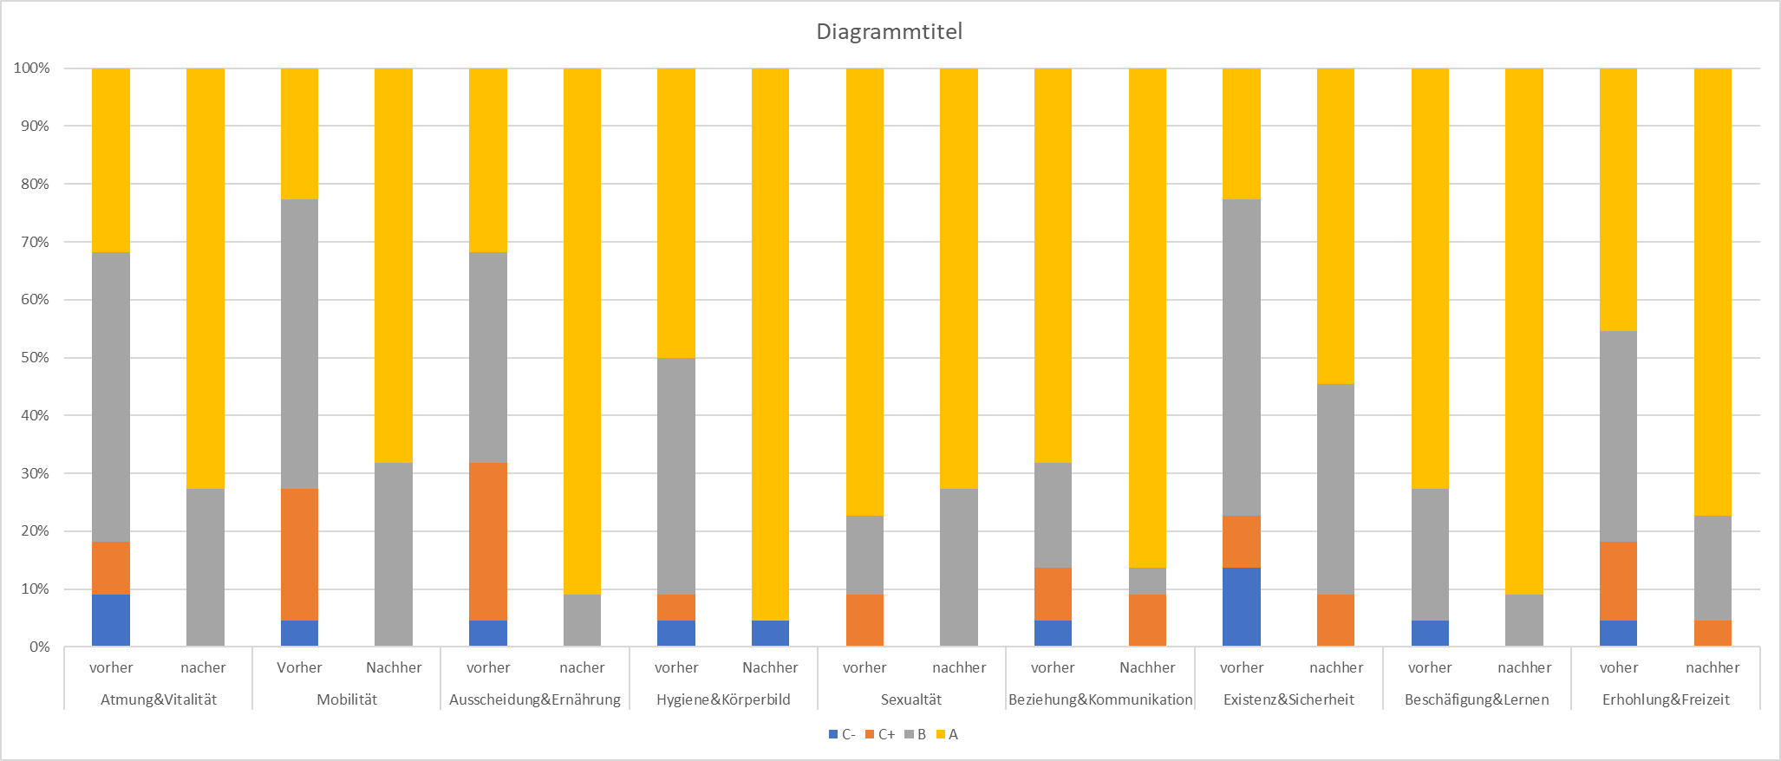
Gesamtzahl: |  | 22
 | Atmung&Vitalität |  | Mobilität |  | Ausscheidung&Ernährung |  | Hygiene&Körperbild |  | Sexualtät |  | Beziehung&Kommunikation |  | Existenz&Sicherheit |  | Beschäfigung&Lernen |  | Erhohlung&Freizeit
 | vorher | nacher | Vorher | Nachher | vorher | nacher | vorher | Nachher | vorher | nachher | vorher | Nachher | vorher | nachher | vorher | nachher | voher | nachher
C- | 2 |  | 1 |  | 1 |  | 1 | 1 |  |  | 1 |  | 3 |  | 1 |  | 1
C+ | 2 |  | 5 |  | 6 |  | 1 |  | 2 |  | 2 | 2 | 2 | 2 |  |  | 3 | 1
B | 11 | 6 | 11 | 7 | 8 | 2 | 9 |  | 3 | 6 | 4 | 1 | 12 | 8 | 5 | 2 | 8 | 4
A | 7 | 16 | 5 | 15 | 7 | 20 | 11 | 21 | 17 | 16 | 15 | 19 | 5 | 12 | 16 | 20 | 10 | 17
Auswertung der Pflegequalitätsassessments

Slide 19
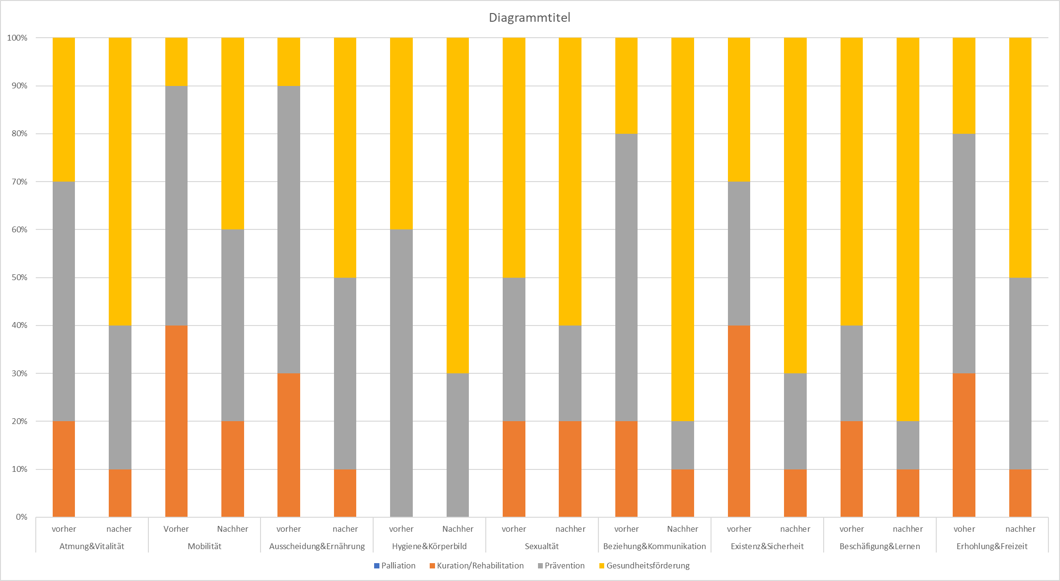
Gesamtzahl | 10
 | Atmung&Vitalität |  | Mobilität |  | Ausscheidung&Ernährung |  | Hygiene&Körperbild |  | Sexualtät |  | Beziehung&Kommunikation |  | Existenz&Sicherheit |  | Beschäfigung&Lernen |  | Erhohlung&Freizeit
 | vorher | nacher | Vorher | Nachher | vorher | nacher | vorher | Nachher | vorher | nachher | vorher | Nachher | vorher | nachher | vorher | nachher | voher | nachher
Palliation
Kuration/Rehabilitation | 2 | 1 | 4 | 2 | 3 | 1 |  |  | 2 | 2 | 2 | 1 | 4 | 1 | 2 | 1 | 3 | 1
Prävention | 5 | 3 | 5 | 4 | 6 | 4 | 6 | 3 | 3 | 2 | 6 | 1 | 3 | 2 | 2 | 1 | 5 | 4
Gesundheitsförderung | 3 | 6 | 1 | 4 | 1 | 5 | 4 | 7 | 5 | 6 | 2 | 8 | 3 | 7 | 6 | 8 | 2 | 5
Auswertung: Gesundheitspflegeassessments

Slide 20
Prozentverteilung der PRojektleistung
Datenverarbeitung und Auswertung: 8,55 %
Digitalisierung: 3,59 %
Entwicklung und Planung – Individual: 5,61 %
Entwicklung und Planung – Kommunen: 5,25 %
Existentielles Versorgungsmanagement: 8,05 %
Gesundheitspflegeprozess: 4,26 %
Gesundheitsservice: 9,28 %
JU-Help: 6,10 %
Medizinische Hausbesuche: 3,3 %
Öffentlichkeitsarbeit: 8,15 %
Präventives Versorgungsmanagement: 16,64%
Schulgesundheitspflege: 2,34 %
Steuerung und Evaluierung: 1,38 %
Interprofessionelle Vernetzung: 5,91 %
Fachgremium Erstellung: 6,27 %
Gesundheitsförderungsprogramme: 4,78 %
Individual 50/50 – Kommunen – und Systemebene

Slide 21
Adaptierung und Routine 2023
Was braucht es zur Routine?

